Slide 1
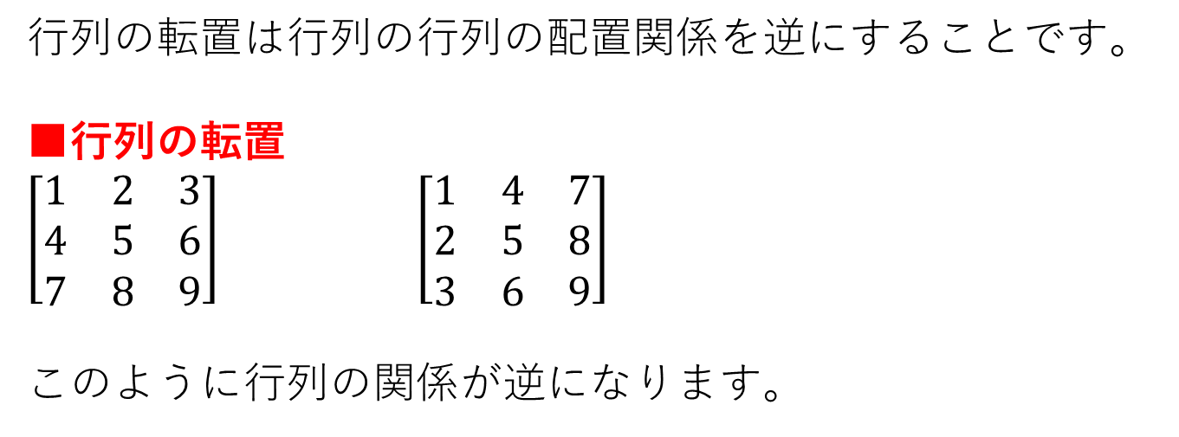
行列の転置
行列の転置は行列の行列の配置関係を逆にすることです。
■行列の転置
$\left[\begin{matrix}1 & 2 & 3 \\ 4 & 5 & 6 \\ 7 & 8 & 9\end{matrix}\right]$ $\left[\begin{matrix}1 & 4 & 7 \\ 2 & 5 & 8 \\ 3 & 6 & 9\end{matrix}\right]$
このように行列の関係が逆になります。
転置

Slide 2
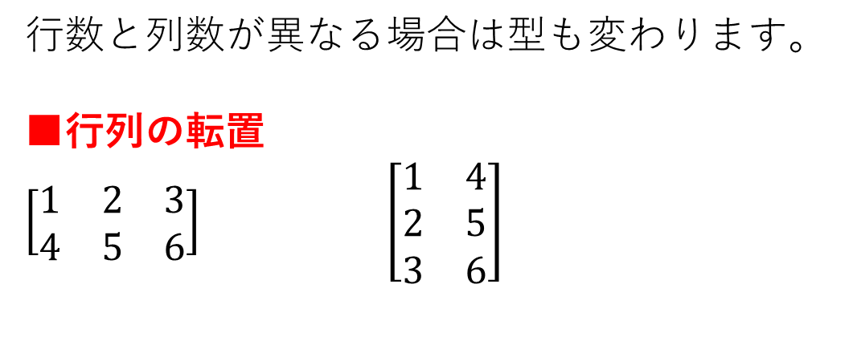
行列の転置
行数と列数が異なる場合は型も変わります。
■行列の転置
$\left[\begin{matrix}1 & 2 & 3 \\ 4 & 5 & 6\end{matrix}\right]$ $\left[\begin{matrix}1 & 4 \\ 2 & 5 \\ 3 & 6\end{matrix}\right]$
転置

Slide 3
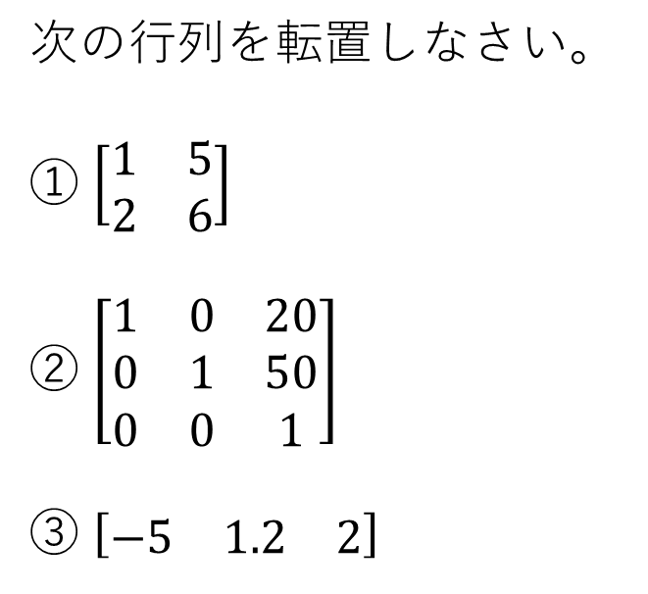
行列の転置 練習
次の行列を転置しなさい。
① $\left[\begin{matrix}1 & 5 \\ 2 & 6\end{matrix}\right]$
② $\left[\begin{matrix}1 & 0 & 20 \\ 0 & 1 & 50 \\ 0 & 0 & 1\end{matrix}\right]$
③ $\left[\begin{matrix}−5 & 1.2 & 2\end{matrix}\right]$

